Slide 1
Ανάπτυξη μαθησιακού περιβάλλοντος Μαθηματικών στο Νηπιαγωγείο
Δρ Νίκη Δεληκανάκη
Σχολική Σύμβουλος 19^{ης} Περιφέρειας Προσχολικής Αγωγής Ηρακλείου
ndelikanaki@gmail.com
Σημ.: οι φωτογραφίες του παρόντος αρχείου αποτυπώνουν εφαρμογές των εκπαι-δευτικών προσχολικής διαφόρων σχολικών μονάδων, στο πλαίσιο επιμορφωτικών δράσεων της Σχολικής Συμβούλου στο πεδίο των Μαθηματικών

Slide 2
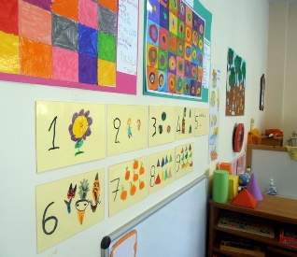
Σχήματα στις Τέχνες μέσα από πίνακες ζωγράφων, τάνγκραμ, γεωμετρικά επίπεδα & στερεά σχήματα, δημιουργικές καταγραφές αριθμητικών συμβόλων/ποσοτήτων των παιδιών μπορούν να επεξεργαστούν σε πλαίσιο κατασκευαστικών μαθηματικών διεργασιών
Γωνιά Μαθηματικών
1^{ο} Νηπιαγωγείο Τυμπακίου:
Μαθηματικό υλικό ποικίλων δεξιοτήτων, διαφορετικής μορφής και βαθμού δυσκολίας στα ράφια προκαλεί και ανανεώνει το ενδιαφέρον.

Slide 3
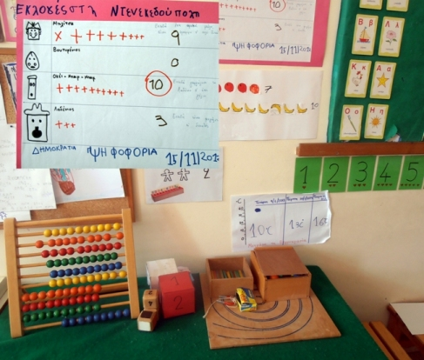
Είναι σημαντικό να σχεδιάζονται διαθεματικές μαθηματικές δραστηριότητες με νόημα, σύμφωνα με τις θεματικές ενότητες, τα ατομικά ενδιαφέροντα, τα σχέδια εργασίας, την επικαιρότητα, ενώ οι καταγραφές αυτών μπορεί να αναρτώνται στη γωνιά των Μαθηματικών
Γωνιά Μαθηματικών
Νηπιαγωγείο Καπαριανών
-Εκλογές στην Ντενεκεδούπολη
-Έρευνα: ποιο φρούτο προτιμώ
-Καταγραφή (αριθμητικής τιμής) ημερήσιας θερμοκρασίας

Slide 4
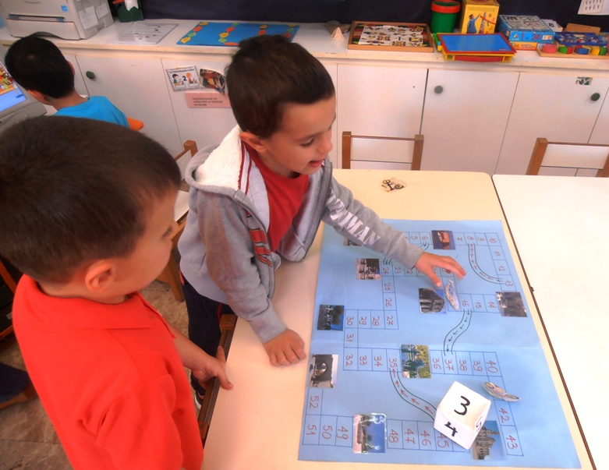
Στη γωνιά Μαθηματικών μπορούν να βρίσκονται επιτραπέζια παιχνίδια (εμπορίου αλλά και αυτοσχέδια), τα οποία ανανεώνονται, σύμφωνα με τις θεματικές ενότητες
43^{ο} Νηπιαγωγείο Ηρακλείου: αυτοσχέδιο παιχνίδι διαδρομών με ζάρι «Η πόλη μου το Ηράκλειο». Διακρίνεται ακόμα η γωνιά του Η/Υ, που διαθέτει αρκετά μαθηματικά παιχνίδια.

Slide 5
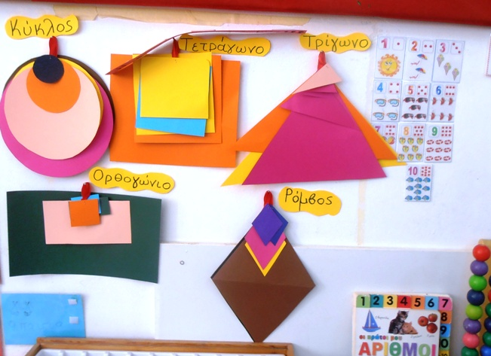
Επιδιώκεται τα σχήματα να μην εμφανίζονται στερεότυπα, αλλά σε πολλές διαφορετικές παρουσιάσεις (π.χ, διάφορα είδη τριγώνων, ποικίλα μεγέθη, σε διαφορετικό προσανατολισμό), από διαφορετικά υλικά (ξύλο, χαρτί, αφρώδες, συρματάκι κλπ)
1^{ο} και 2^{ο} Νηπιαγωγεία Μοιρών

Slide 6
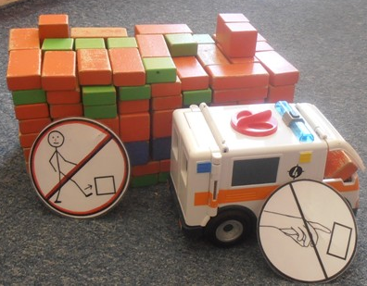
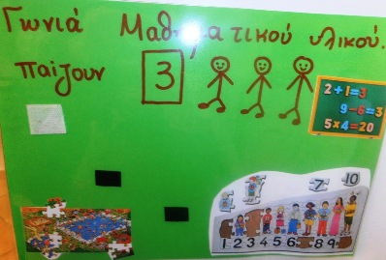
Η σημειωτική λειτουργία υποστηρίζει τη μαθηματική ανάπτυξη, τα σύμβολα αυξάνονται και διαφοροποιούνται σταδιακά σε διάφορες γωνιές, π.χ. με σύμβολα μπορεί να σημειώνονται:
- πόσα παιδιά μπορούν να παίζουν σε κάθε γωνιά,
-οι χώροι όπου δεν επιτρέπεται η πρόσβαση για διάφορους λόγους
-οι καιρικές συνθήκες, ώστε να επεξεργαστούν κατόπιν σε γράφημα
-με σύμβολα μπορούν ακόμα να εικονογραφηθούν και μικρές ιστορίες κλπ.
Τ.Ε.74^{ου} Νηπιαγωγείου Ηρακλείου
57^{ο} Νηπιαγωγείο Ηρακλείου

Slide 7
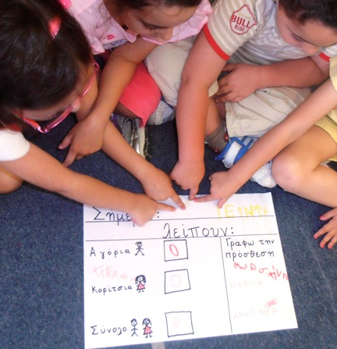
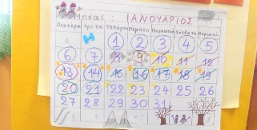
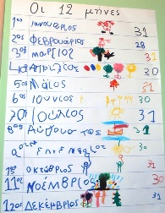
Ημερολόγιο με ανάπτυξη των 30 (ή 31) ημερών: μπορούν να συνδυάζονται κινητές καρτέλες και καταγραφές με πολλούς τρόπους
Καταμέτρηση παρόντων, καταγραφή απόντων
54^{ο} Νηπιαγωγείο Ηρακλείου
Τα μέλη της ομάδας εργασίας της ημέρας συμπληρώνουν συνεργατκά τις απουσίες, καταγράφουν με πρόσθεση και παρουσιάζουν στην ολομέλεια:
74^{ο} Νηπιαγωγείο Ηρακλείου
Ευκαιρία για τακτικά αριθμητικά:
63^{ο} Νηπιαγωγείο Ηρακλείου

Slide 8
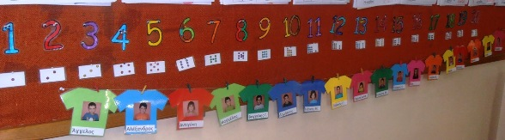
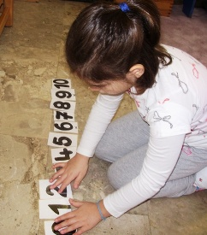
Χρησιμοποιείστε συχνά καρτέλα αριθμογραμμής, είτε ως πρωινή ρουτίνα είτε όποτε είναι σημαντικό
49^{ο} Νηπιαγωγείο Ηρακλείου:
αριθμογραμμή από 0 έως 18, όσα και τα παιδιά της τάξης
70^{ο} Νηπιαγωγείο Ηρακλείου

Slide 9
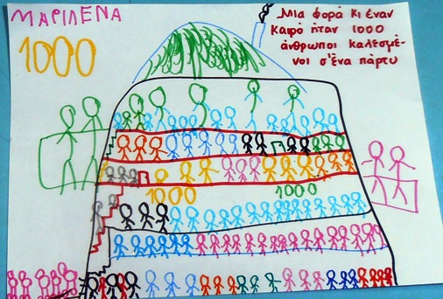
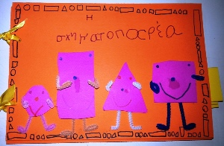
-Φτιάξτε με τα παιδιά βιβλίο/α για τα σχήματα με τεχνικές τρισδιάστατων pop-up βιβλίων (τεχνικές διπλωτικής , παράθυρου, σύρτη, μίνι-θεάτρου κ.α.)
- Ενθαρρύνετε τα παιδιά να συγγράψουν μικρές εικονογραφημέ-νες ιστορίες για αριθμούς
Νηπιαγωγείο Σίβα
18^{ο} Νηπιαγωγείο Ηρακλείου

Slide 10
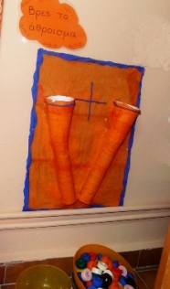
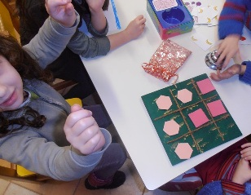
Φτιάξτε το παιχνίδι «Βρες το άθροισμα»: θα χρειαστείτε απλά υλικά, όπως ποτήρια πλαστικά και κυλίνδρους χαρτονένιους, ενώ μπορεί να παίζεται ατομικά ή σε ζευγάρια ή και σε μικρές αντίπαλες ομάδες
Φτιάξτε μια επιτραπέζια τρίλιζα!
57^{ο} Νηπιαγωγείο Ηρακλείου
Νηπιαγωγείο Σίβα

Slide 11
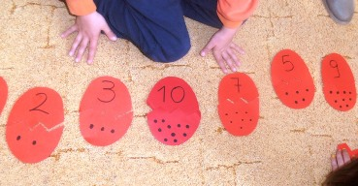
Φτιάξτε μικρά και μεγάλα παζλ εικόνων με αριθμούς-δείκτες
(1-10) στο κάτω ή πάνω μέρος τους
5^{ο} Νηπιαγωγείο Ηρακλείου
Νηπιαγωγείο Βώρων

Slide 12
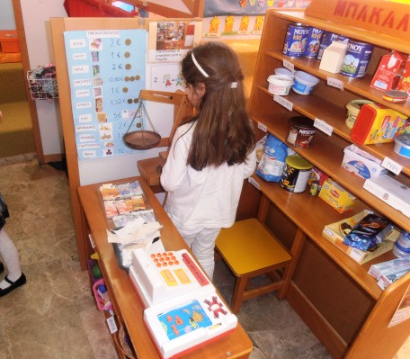
Στο μαγαζάκι τιμοκατάλογοι, χρήματα, καρτέλες, αποδείξεις κλπ, υποστηρίζουν αριθμητικές πράξεις με νόημα
43^{ο} Νηπιαγωγείο Ηρακλείου

Slide 13
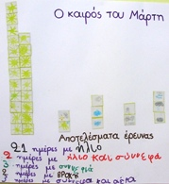
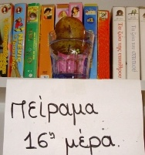
Καταγραφές του καιρού ως πρωινή ρουτίνα στη γωνιά των Φυσικών Επιστημών & τελική μαθηματική επεξεργασία
Οι αριθμοί είναι παντού, αρκεί να τους σημειώνουμε. Πείραμα: σε πόσες μέρες θα βγάλει ρίζες η πατάτα;
Νηπιαγωγείο Αγ. Πελαγίας
75^{ο} Νηπιαγωγείο Ηρακλείου

Slide 14
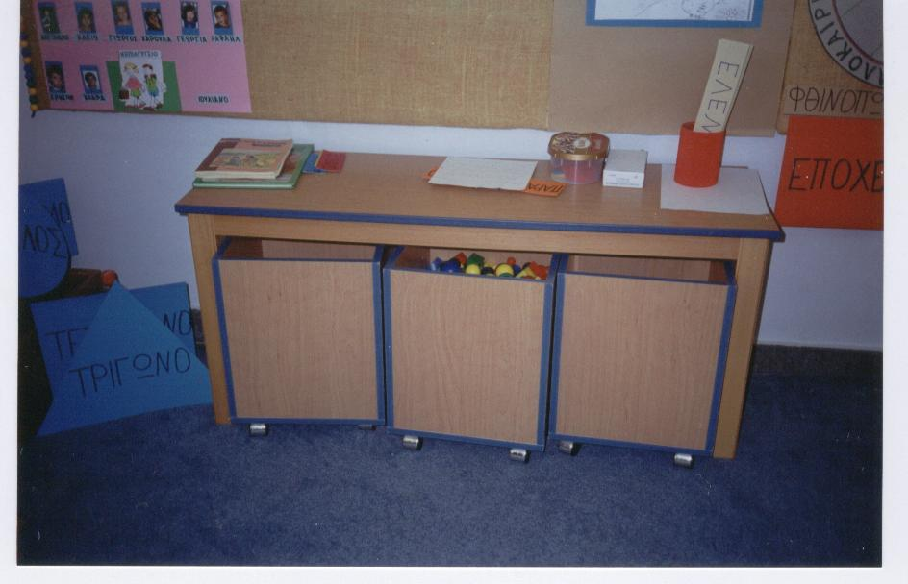
Η ταξινόμηση του οικοδομικού υλικού ανά είδος είναι μαθηματική δραστηριότητα, ενώ ακόμα και τα μικροέπιπλα και μαξιλαράκια μπορούν να αναδεικνύουν τα διάφορα σχήματα
Νηπιαγωγείο Λιμένος Χερσονήσου

Slide 15
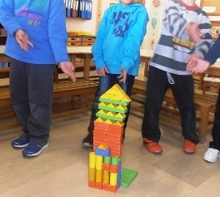
-Ορισμένες κατασκευές αξίζει να διατηρούνται για περισσότερο χρόνο ή να φωτογραφίζονται για συζήτηση
1^{ο} Νηπιαγωγείο Τυμπακίου

Slide 16
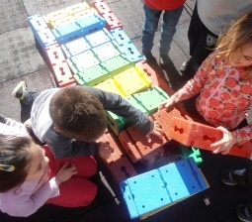
Το οικοδομικό υλικό όλων των μορφών ενδείκνυται για τη διαπραγμάτευση εννοιών χώρου, πρέπει να διευκολύνεται η ενασχόληση με αυτό εντός και εκτός της τάξης
Νηπιαγωγείο Μεγάλης Βρύσης: τα παιδιά κλείνουν τη Μαρία μέσα σε κατασκευή με μεγάλα τούβλα σύμφωνα με τις ιδέες τους, χρησιμοποιώντας μετρικές σχέσεις.

Slide 17
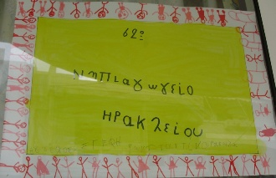
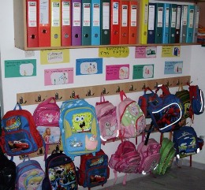
Τα Μαθηματικά είναι κουλτούρα καθημερινής ζωής, γι αυτό επιδιώκεται να αναδεικνύονται και να διαπραγματεύονται οι μαθηματικές έννοιες σε όλα τα περιβάλλοντα, μέσα και έξω από τη σχολική τάξη
Από δειγματική διδασκαλία σχεδιασμού Σχολ. Συμβούλου: Μοτίβα (κανονικότητες) ΑΒΑΒ (κορίτσι/αγόρι-κορίτσι/αγόρι), ως ταμπέλα στην πόρτα του 62^{ου} Νηπ. Ηρακλείου.
19o Νηπιαγωγείο Ηρακλείου: μια εικόνα για πολλές μαθηματικές έννοιες.

